Slide 1
«Спортивная борьба, как фактор развития и социализации личности школьника в современном мире»
Образовательный проект
Хвана Романа Борисовича,
учителя физической культуры,
МБОУ-СОШ № 22 х. Кривой Лиман

Slide 2
Цель: Введение в урочную деятельность школы спортивной борьбы в качестве одного из направлений развития физической культуры.
Задачи:
Проанализировать условия для введения спортивной борьбы;
Проанализировать проблемы и способы их решения;
Разработать примерный тематический план, планируемые результаты и систему их оценивания в урочной деятельности;
Определить направления социализации.

Slide 3
Актуальность

Slide 4
Приказ Министерства образования и науки Российской Федерации от 30 августа 2010 г. N 889 . "О внесении изменений в федеральный базисный учебный план и примерные учебные планы для образовательных учреждений Российской Федерации, реализующих программы общего образования, утвержденные Приказом Министерства образования Российской Федерации от 9 марта 2004 г. N 1312 "Об утверждении федерального базисного учебного плана и примерных учебных планов для образовательных учреждений Российской Федерации, реализующих программы общего образования"
В объём недельной учебной нагрузки общеобразовательных учреждений вводится третий час физической культуры.

Slide 5
Приказ Министерства образования и науки Российской Федерации от 30 августа 2010 г. N 889 .
При разработке содержания образования, предусмотренного на третий час физической культуры, целесообразно учитывать:
Культурно-исторические и национально-родовые традиции региона, его климатические и географические условия.

Slide 6
Приказ Министерства образования и науки Российской Федерации от 30 августа 2010 г. N 889 .
Спортивное направление - характеризуется углубленным освоением обучающимися одного или нескольких видов спорта, предусмотренных образовательной программой по физической культуре , а также летних и зимних олимпийских видов спорта, наиболее развитых и популярных в общеобразовательном учреждении или субъекте Российской Федерации.

Slide 7
Подготовительный этап
Анализ
Проблемы
Решение проблем

Slide 8
Анализ факторов выбора направления
1. Спортивные игры
2. Борьба
3.Преимущества урочной деятельности над внеурочной.
Вывод: таким образом, я предлагаю третий час физической культуры в неделю использовать на углублённое изучение борцовского направления физической культуры и спорта.

Slide 9
Опыт в рамках Российской Федерации
Александр Карелин

Slide 10
Необходимые условия для введения спортивной борьбы
1. Наличие учителей - специалистов в данной области;
2. Рабочая программа (рассчитанная на 34 часа в год);
3.Помещение;
4.Оборудование;
5. Желание учеников и их родителей( из опыта работы).

Slide 11
Проблемы и их решение
1. Девочки?
2. Оборудование?
3.Наличие учителей - специалистов в данном виде спорта.

Slide 12
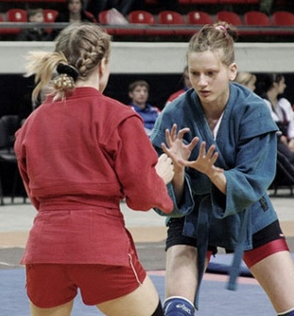
Проблема 1.
Девочки?
Самбо
Дзюдо

Slide 13
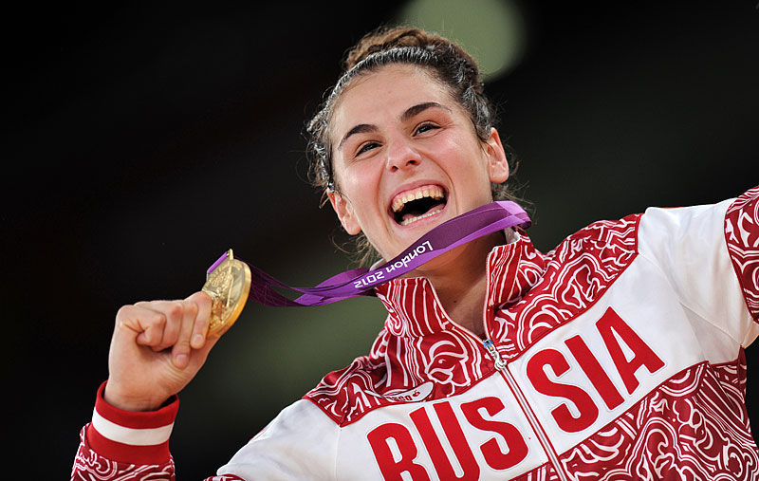
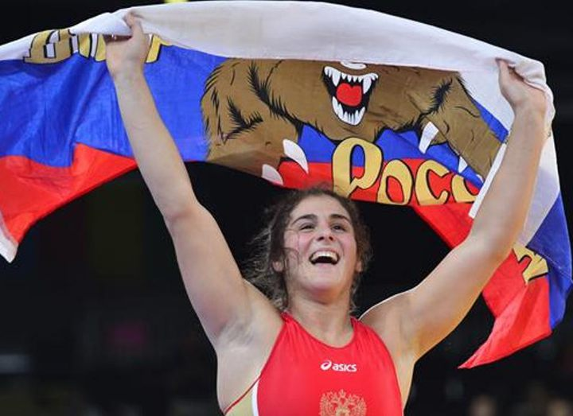
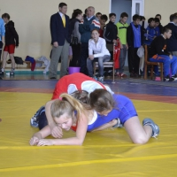
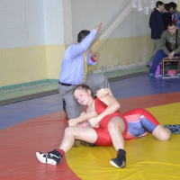
Проблема 1.
Девочки?
Вольная борьба

Slide 14
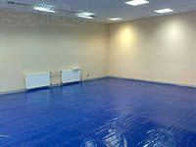
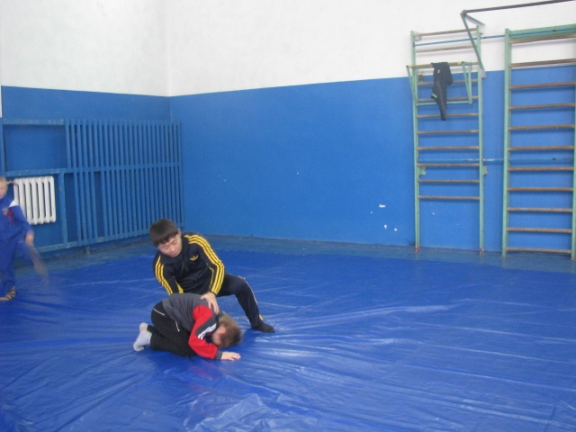
Проблема 2.
Оборудование?
Наличие борцовского ковра

Slide 15
Проблема 3.
Наличие учителей –специалистов?

Slide 16
Реализация проекта
Примерный тематический план
Система оценивания
Планируемые результаты

Slide 17
Примерный тематический план
№ п/п | Виды подготовки | кол-во часов
1. | Теоретические сведения | 4
2. | Общая физическая подготовка | 4
3. | Специальная физическая подготовка | 10
4. | Технико-тактическая подготовка | 12
5. | Контрольные испытания | 4
Всего часов |  | 34

Slide 18
Система оценивания
5 бальная система в урочной деятельности по
- Технике выполнения специальных упражнений.
- Выполнении технико–тактических действий.
Портфолио школьника
- результативность и достижения

Slide 19
Планируемые результаты. Личностные.
Моральная и физическая выносливость
Эмоционально-волевая готовность сохранять чувство собственного достоинства
Морально-политическая готовность быть гражданином страны

Slide 20
Планируемые результаты. Метапредметные.
Физическая культура
биология
обществознание
история
химия
ОБЖ

Slide 21
Планируемые результаты. Предметные
Владение основными приёмами спортивной борьбы
Физическая грамотность и подготовленность.

Slide 22
Социализация проекта
Основная общеобразовательная школа
Спортивные соревнования по вольной борьбе.
Муниципальный уровень
Спортивные соревнования по вольной борьбе
Региональный уровень
Спортивные соревнования по вольной борьбе.
Федеральный уровень
Дружеские спортивные соревнования
по вольной борьбе.
Межрегиональный уровень

Slide 23
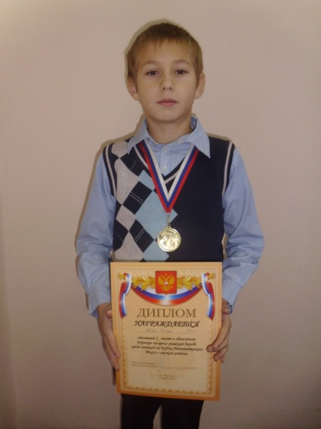
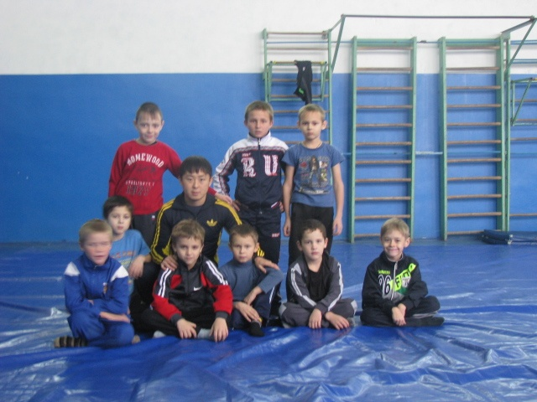
Преимущества
Внеурочная деятельность | Урочная деятельность
Свободное посещение | Обязательное посещение
Безоценочная деятельность | Оценочная деятельность
Дополнительный образовательный уровень | Основной образовательный уровень

Slide 24
Вывод
Таким образом, я считаю , что в настоящее время существует реальная возможность и необходимость для введения в систему основного общего школьного образования специализированного курса физической культуры по вольной борьбе на уровне МБОУ-СОШ №.22 х. Кривой Лиман, а так же других школ Мартыновского района и Ростовской области.

Slide 25
Источники
Погадаев Г.И. Настольная книга учителя физической культуры 2012 г. Физкультура и спорт
Шулика Ю.А. Спортивная борьба для учащихся 2011 г. «Феникс».
Богун П.Н. « Игра как основа национальных видов спорта» 2012 г. «Просвещение»

Slide 26
Желаю всем удачи и успеха

